Slide 1
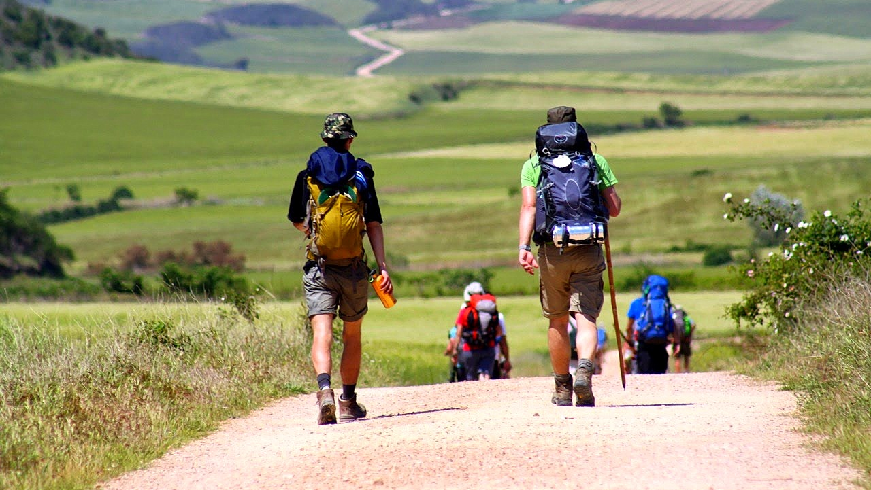
Primeiro Projeto WebSite Mockup
Sistemas de Informação Empresarial
Hugo Miguel Rodrigues Martins
up201703686@fe.up.pt
Professor : José Faria

Slide 2
Tema da Página
Esta página foi desenvolvida utilizando as ferramentas HTML e CSS, de forma a ser criado algo simples, apenas informativo, que pudesse demonstrar o meu conhecimento destas ferramentas.
Eu decidi então criar uma página sobre os Caminhos de Santiago , mais nomeadamente aqueles que eu já realizei, dando informação sobre os sítios onde dormi e comi e a minha opinião da experiencia no geral.

Slide 3
Estrutura da Página
Pagina Inicial
Caminho da Costa
Sobre o Caminho
Caminho Central
Caminhos Pedestres
Café 1
Caminho Bicicleta
Restaurante 1
Restaurantes / Cafés
Alojamentos
Alojamento 1
Dicas
Alojamento 2
Sobre Mim

Slide 4
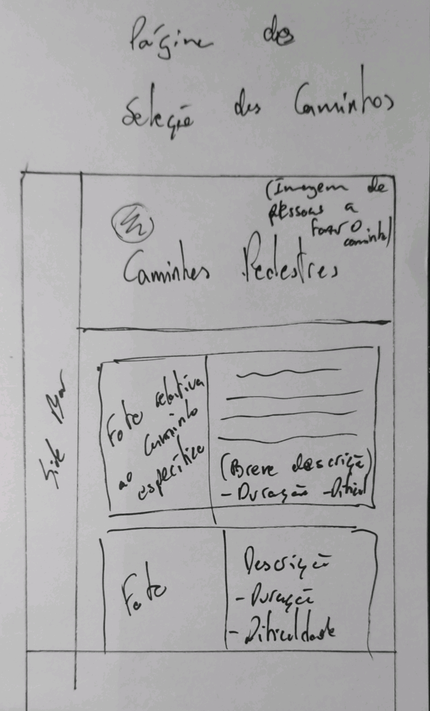
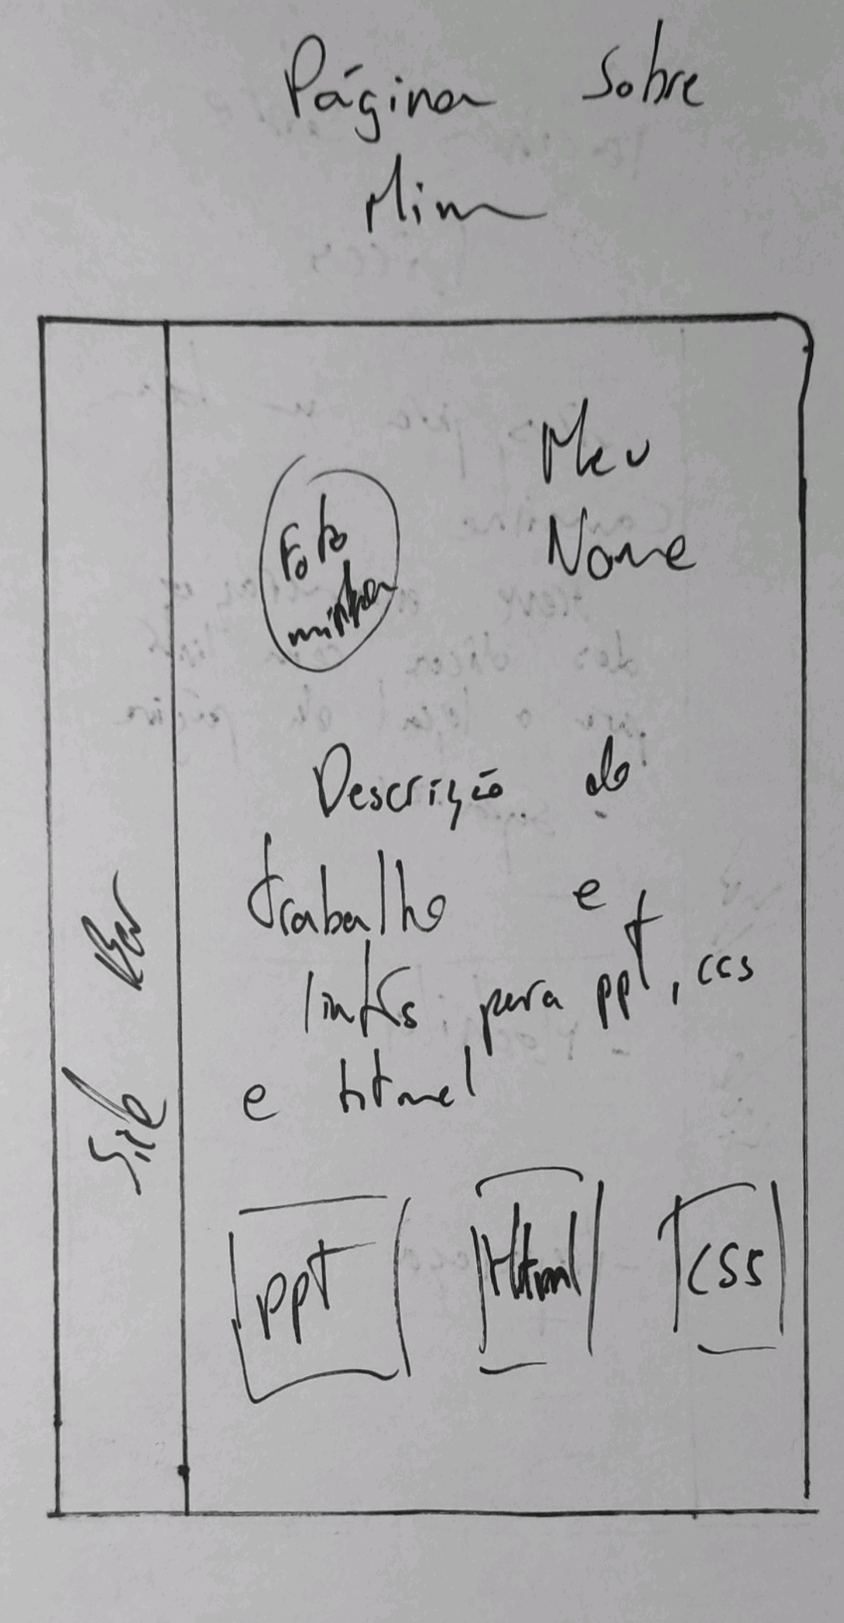
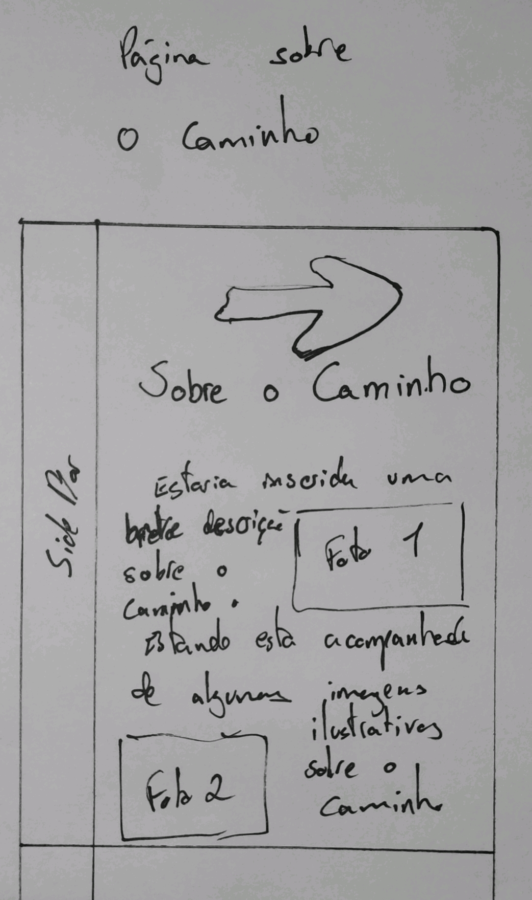
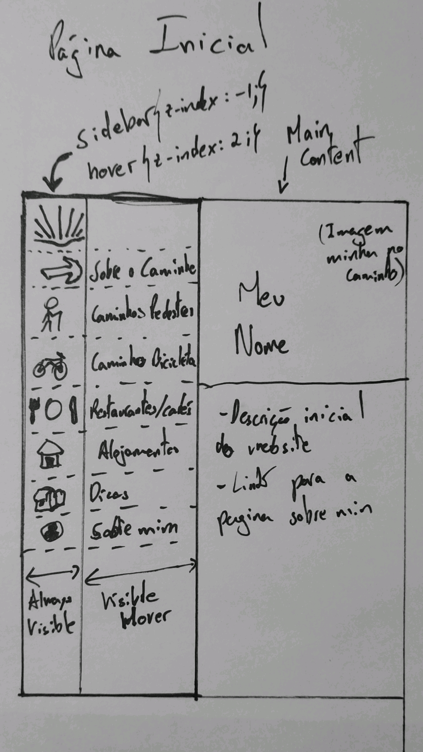
Esboços Inicial da Página

Slide 5
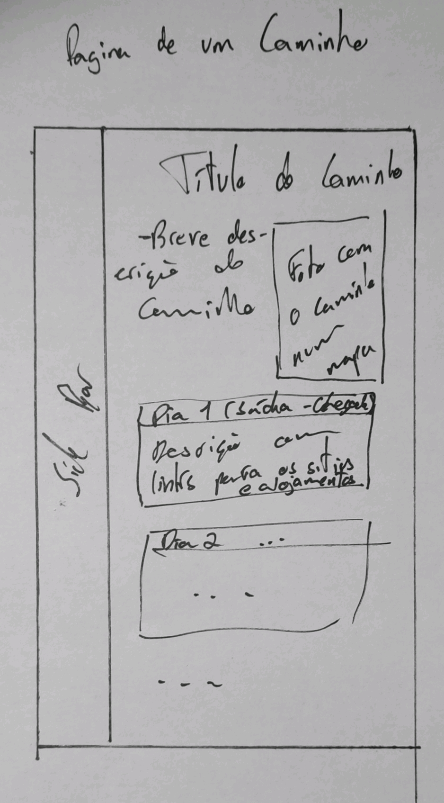
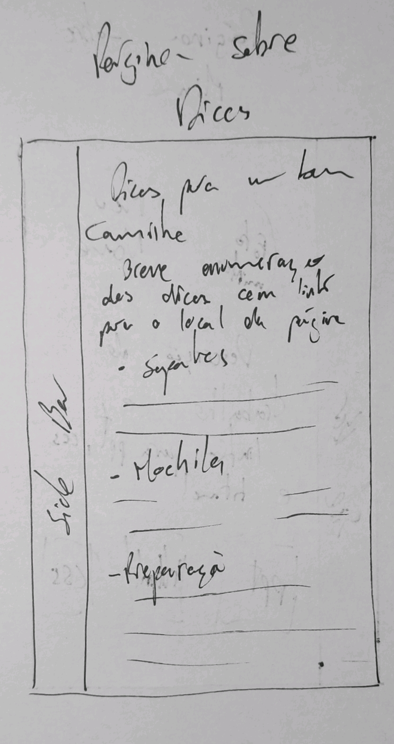
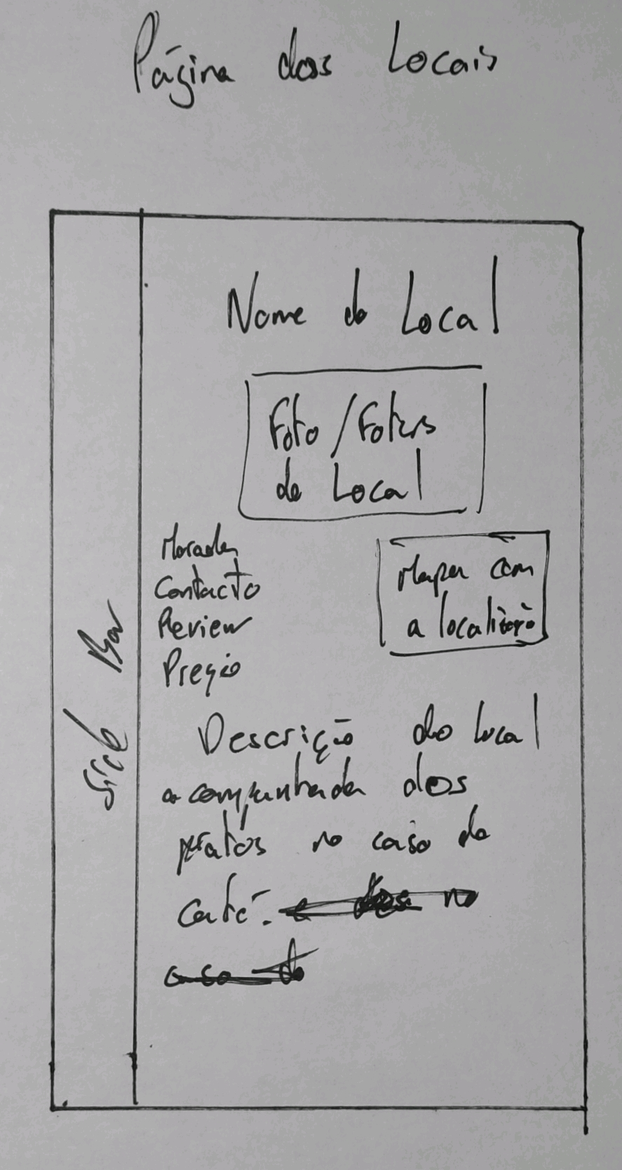
Esboços Inicial da Página

Slide 6
Disposição dos Elementos da Página
<Div>
Características:
Cor de Fundo
Largura
Topo
Esquerda
Posição
Padding
<Div> estática que fica no mesmo sítio memso quando é feito scroll para baixo
Características:
Cor de Fundo
Largura
Topo
Esquerda
Z-índice
Posição
Padding
Conteúdo da Página
Barra Lateral

Slide 7

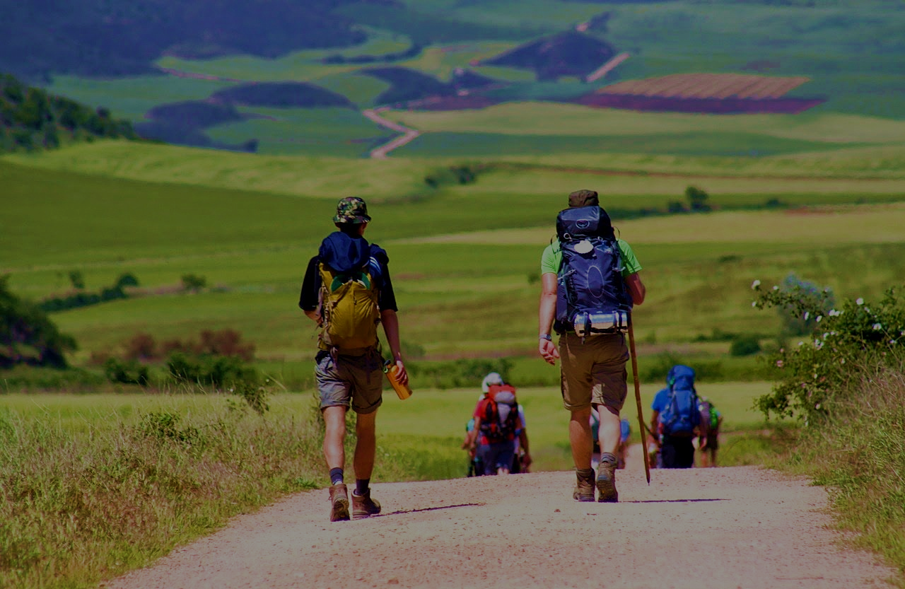







Página Inicial
Divisão de largura fixa com uma imagem de fundo e o título da página por cima
Fonte
Cor
Tamanho
Alinhamento
Hugo Miguel Rodrigues Martins
Fonte
Cor
Tamanho
Alinhar
up201703686@fe.up.pt
Trabalho realizado no âmbito da Unidade Curricular de Sistemas de Informação Empresariais do segundo ano do Mestrado em Engenharia Electrotécnica e de Computadores.
Esta página web, consiste numa descrição dos Caminhos de Santiago que eu realizei nos últimos anos.
Pode aceder aos ficheiros desenvolvidos para o funcionamento da página aqui.
Fonte
Cor
Tamanho
Alinhar
Link (<a>)
Strong;
Avança para a página sobre mim

Slide 8

Funcionamento da Barra Lateral
Link composto por uma imagem e texto característico:
Cor
Tamanho
Fonte
Cor de Fundo
Imagem associada ao link
Caminhos de Santiago
Tamanho, Cor, tipo de letra e alinhamento especifica
Sobre o Caminho
Altura dos elementos das listas
Alinhamento, e margens laterais específicas
Hugo Miguel Rodrigues Martins
up201703686@fe.up.pt
Caminhos Pedestres
Lista não ordenada de Links para páginas específicas.
Cada elemento da lista tem largura e altura específica
Caminho de Bicicleta
Restaurantes / Cafés
Link que ao fazer hover muda a cor de fundo, para uma cor mais escura.
.Sidebar a:hover{
background-color : #(cor_hover)}
Trabalho realizado no âmbito da Unidade Curricular de Sistemas de Informação Empresariais do segundo ano do Mestrado em Engenharia Electrotécnica e de Computadores.
Esta página web, consiste numa descrição dos Caminhos de Santiago que eu realizei nos últimos anos.
Pode aceder aos ficheiros desenvolvidos para o funcionamento da página aqui.
Albergues
Dicas para o Caminho
Normalmente apenas é visível os símbolos da barra lateral, mas ao fazer hover z-índice muda para um valor maior e é mostrada barra toda.
Sidebar:hover { z-index : 2 }
Sobre mim
Tamanho, Alinhamento, e margens laterais específicas

Slide 9
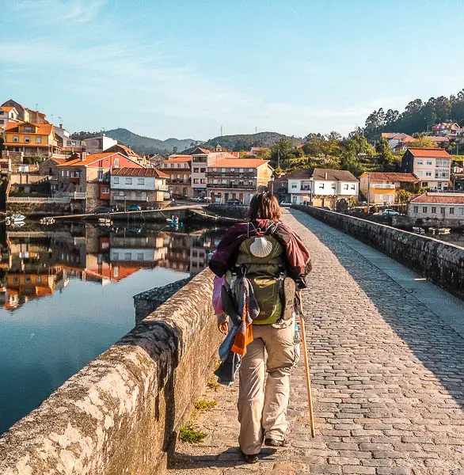
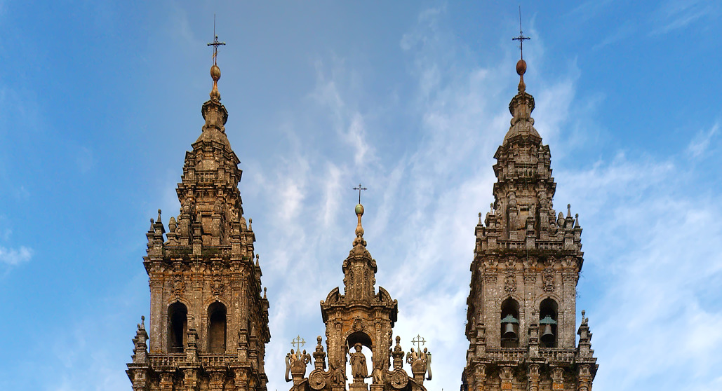
Pagina Sobre o Caminho
Margem Superior da Imagem
Titulo com cor, alinhamento, tipo de fonte e tamanho especifico
Margem Esquerda do Texto
Caminho de Santiago
Imagens Flutuantes no texto, alternadamente na esquerda e na direita, de largura igual sempre sejam mais altas ou mais baixas
Todos os anos milhares de pessoas, vindas de todos os cantos do mundo, caminham em direção à cidade de Santiago de Compostela no Noroeste de Espanha. Maior parte destas pessoas são originárias de Espanha, partindo de vários sítios de Espanha, e Portugueses, partindo maioritariamente da cidade do Porto. Apesar desta grande afluência a Santiago nem sempre foi assim.
Texto com cor, alinhamento, tipo de fonte e tamanho especifico.
Margens Laterais bem definidas.
Origem
Tudo começou quando no século IX foram descobertas ruinas de um enterro primitivo que foram identificadas como túmulos do apóstolo Santiago e dos seus discípulos Teodoro e Atanásio. Imediatamente, o rei Alfonso II visita o local e manda edificar uma modesta igreja, que hoje conhecemos como a Catedral de Santiago de Compostela.
Subtítulo com cor, alinhamento, tipo de fonte e tamanho especifico
Os soberanos asturianos Alfonso II e Alfonso III, juntamente com a Corte de Oviedo, são os primeiros peregrinos conhecidos do século IX.
Margem Direita do Texto

Slide 10
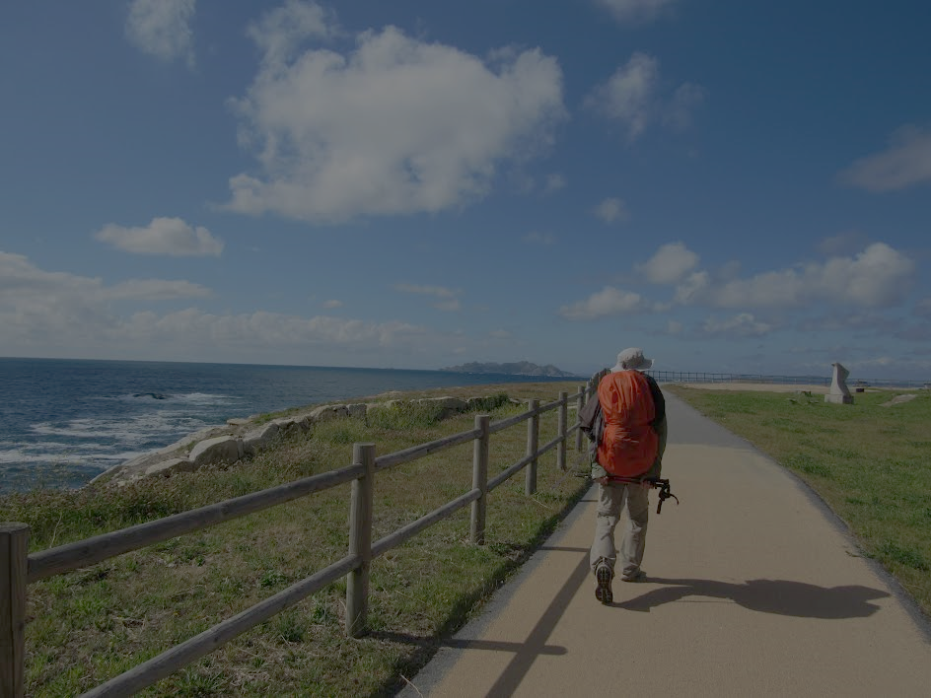

Página dos Caminhos
Divisão de largura fixa com uma imagem de fundo e o título da página por cima
Titulo com cor, alinhamento, tipo de fonte, tamanho e margem lateral especifica
Caminhos Pedestres
Subtítulo com cor, alinhamento, tipo de fonte, tamanho e margem lateral especifica
Imagem a ocupar o espaço todo da tabela. Estado normal com contraste a menos 50%.
Ao passar o rato por cima da imagem esta fica com o contraste normal.
Caminho Português da Costa
Duração: 8 dias
Distancia: 209 Km
Dificuldade: 3.5/5
Link para a página do caminho em contexto, em forma de botao, com um tamanho, cor e formato de texto, cor de fundo e tamanho especifico.
Ao passar o rato sobre o botão a cor de fundo muda
Ver Caminho
Tabela com separação entre linhas de tamanho especifico, mas sem separação entre colunas, estando uma imagem na coluna esquerda e a descrição do Caminho na coluna direita. O tamanho de cada célula da tabela é fixo.
Caminho Português Central
Duração: 7 dias
Distancia: 178 Km
Dificuldade: 4/5
Texto com cor, alinhamento, tipo de fonte e tamanho especifico.
Margens Laterais bem definidas.
Ver Caminho

Slide 11
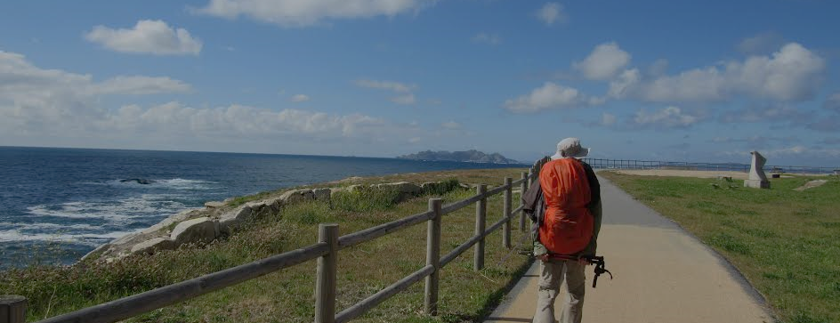
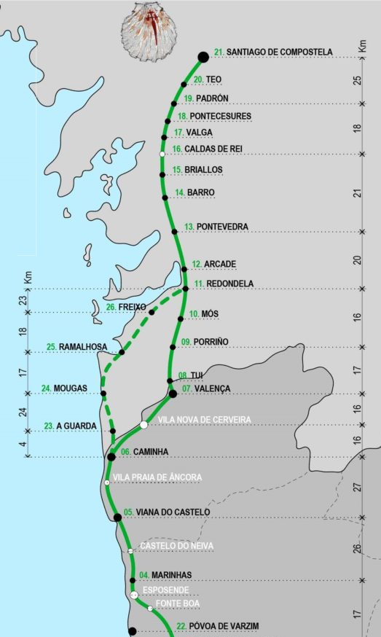
Página de um Caminho
Divisão de largura fixa com uma imagem de fundo e o título da página por cima
Caminho Português pela Costa
Titulo com cor, alinhamento, tipo de fonte, tamanho e margem lateral especifica
Texto com cor, alinhamento, tipo de fonte e tamanho especifico.
Margens Laterais bem definidas.
A maioria deste caminho é feito em passadiços de madeira mesmo à beira do mar, e caminhamos sempre junto do oceano até chegar a Redondela onde encontramos o caminho central.
Existem vários albergues perto do mar, o que é bom para aproveitar a praia no fim de um dia a caminhar.
Como tencionava realizar o caminho em menos de dez dias, decidimos partir da Póvoa para cumprir o calendário.
Imagens sobre o Local detalhadas, flutuantes, alinhadas à esquerda
Subtítulo com cor, alinhamento, tipo de fonte, tamanho e margem lateral especifica
Dia 1 – Viana do Castelo a Ponte de Lima
Começamos a nossa aventura na Póvoa de Varzim e partimos logo cedo às 7:00 da manhã e caminhamos a manhã toda parando para café no Café Duna e mais tarde parando na praia, para almoçar umas sandes que trazíamos na mochila.

Slide 12
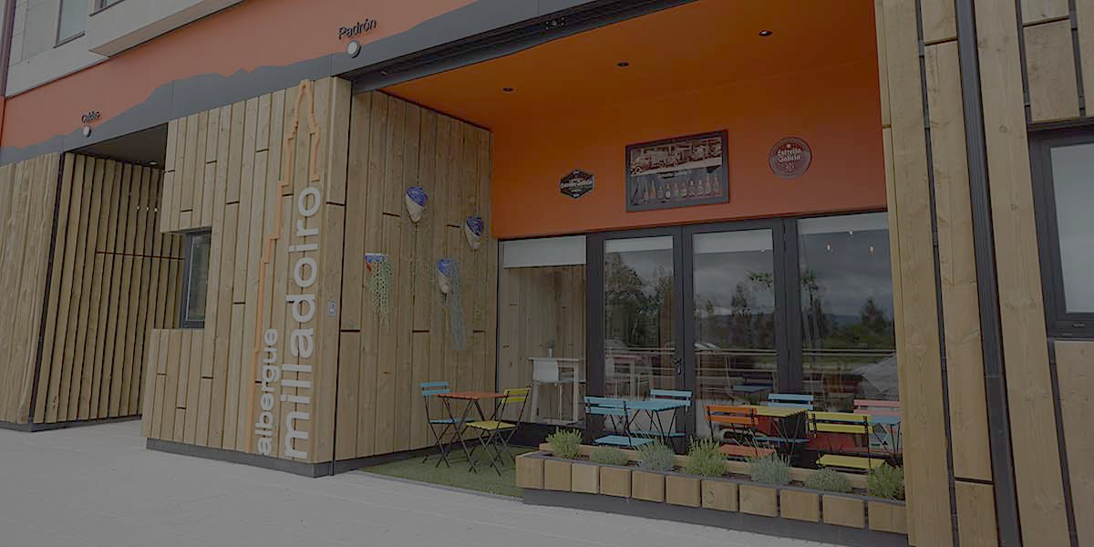
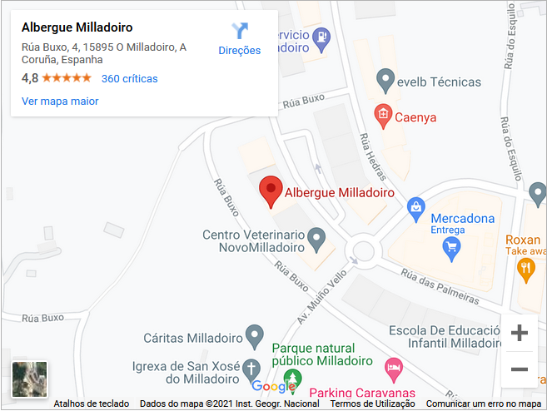
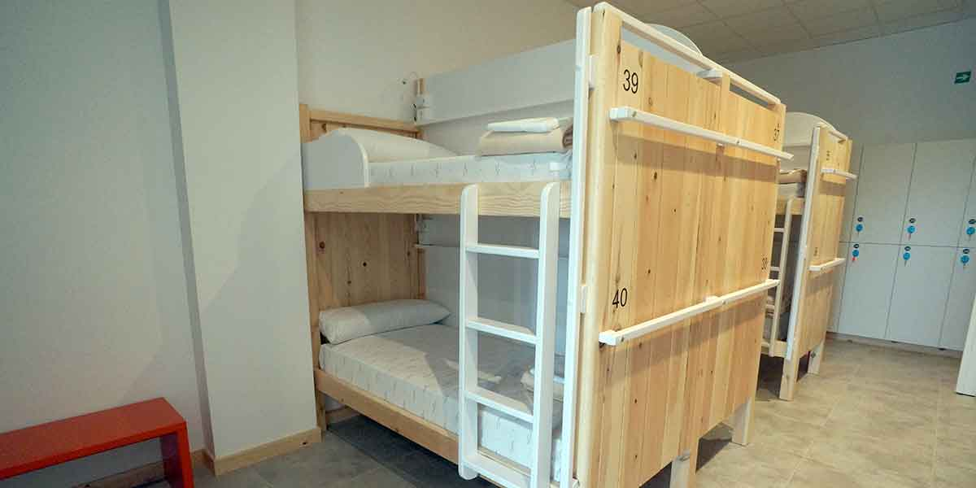
Página de um Local
Titulo com cor, alinhamento, tipo de fonte, tamanho e margem lateral especifica
Albergue O Milladoiro
Divisão de largura fixa com uma imagem de fundo e o título da página por cima
Telefone: 981 938 382
E-mail: info@alberguemilladoiro.com
Website: www.alberguemilladoiro.com
Capacidade: 62 camas
Preço: 14 €
Mapa do Google Maps embebido com a localização do local
Margem Esquerda do Texto
Este albergue privado aceita reservas, e apesar de ser um pouco mais caro que o normal tem excelentes condições e encontra-se perto de várias superfícies comerciais.
Encontra-se a apenas cerca de 10 Km da Catedral Santiago de Compostela.
Texto com cor, alinhamento, tipo de fonte e tamanho especifico.
Margens Laterais bem definidas.
Imagens sobre o Local detalhadas, flutuantes, alinhadas à esquerda
O albergue tem as seguintes condições:
Wi-fi
Cozinha
Sala de Descanso
Esplanada
Máquina de Roupa (4€)
Esplanada

Slide 13
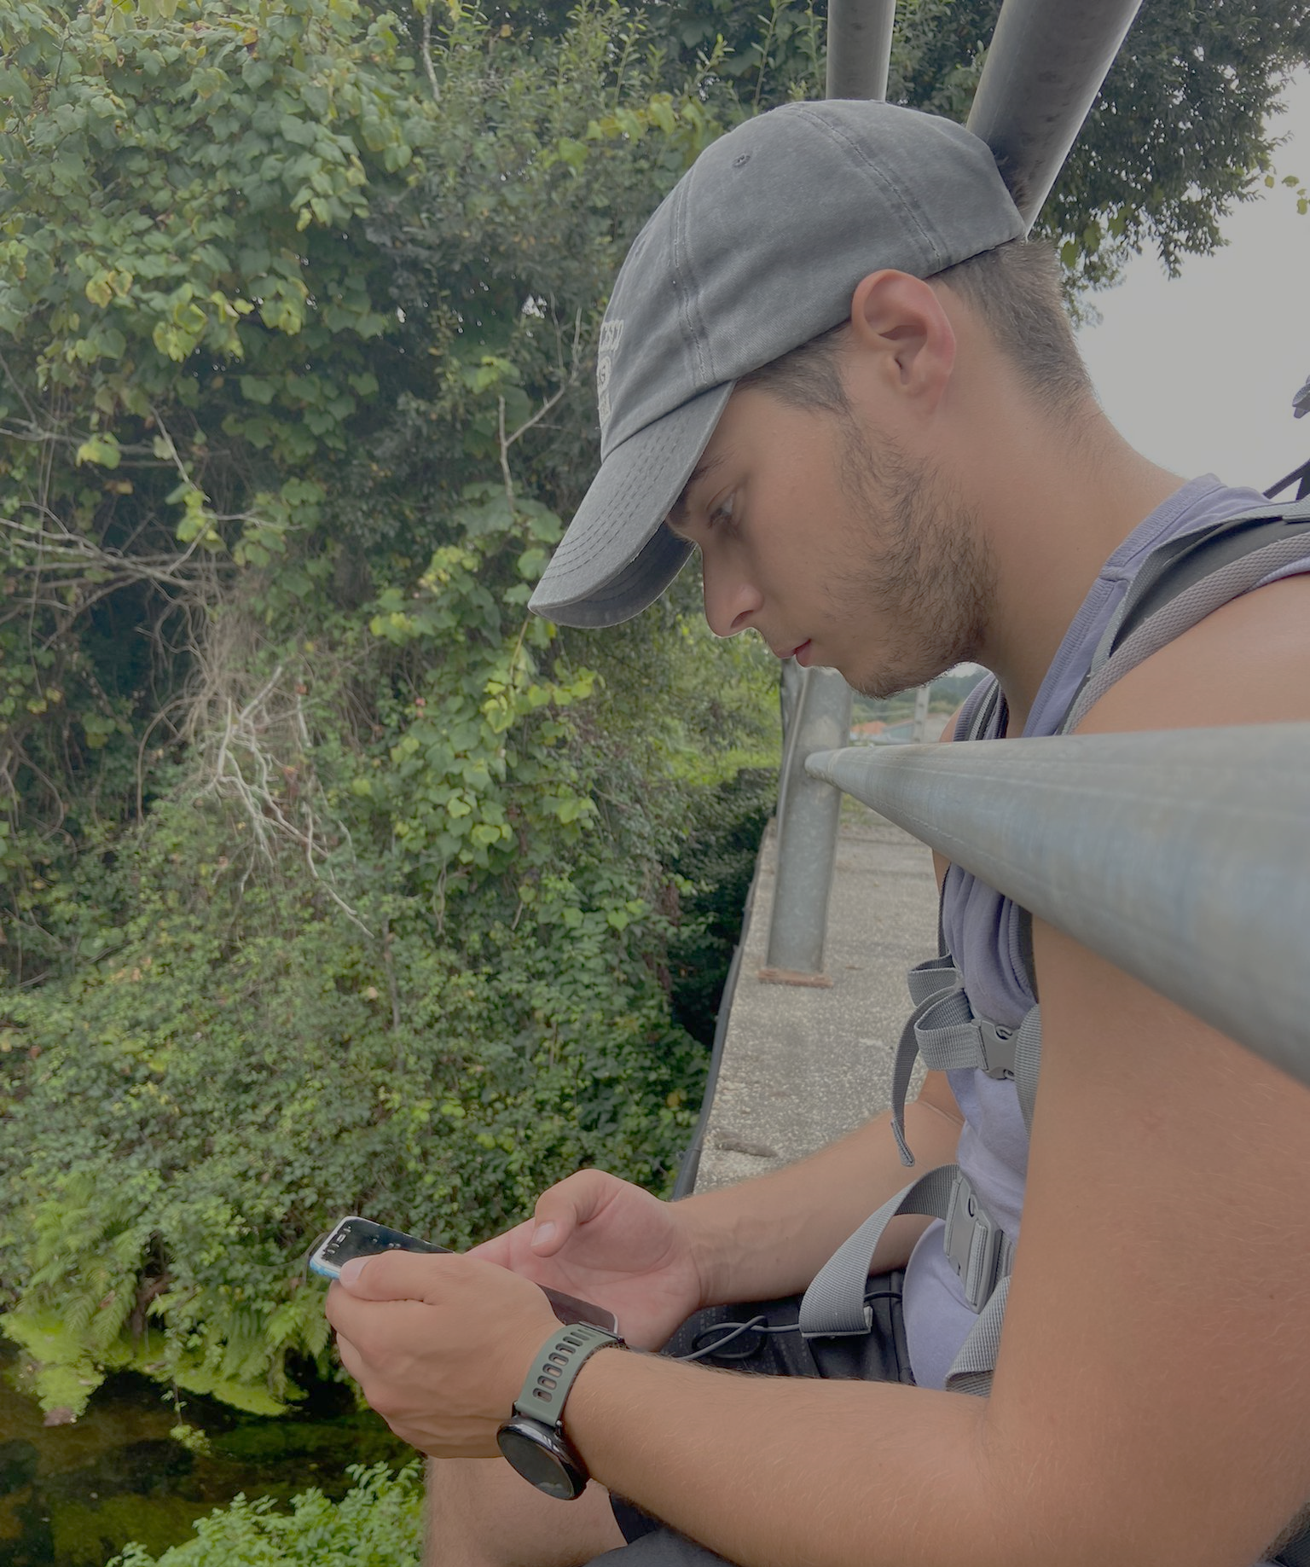



Página sobre mim
Titulo com cor, alinhamento, tipo de fonte, tamanho e margem lateral especifica
Hugo Miguel Rodrigues Martins
Texto com cor, alinhamento, tipo de fonte e tamanho especifico.
Margens Laterais bem definidas.
Atualmente no segundo ano do novo Mestrado em Engenharia Electrotécnica e de Computadores na Faculdade de Engenharia da Universidade do Porto.
Em baixo consegue aceder à documentação feita no decorrer da elaboração desta página web.
Imagem de fundo do conteúdo
Tabela com apenas uma coluna e certas características:
Padding
Alinhamento
Sem fundo
Sem linhas
Link constituído por uma imagem com uma largura específica em que inicia o download de um ficheiro

Slide 14
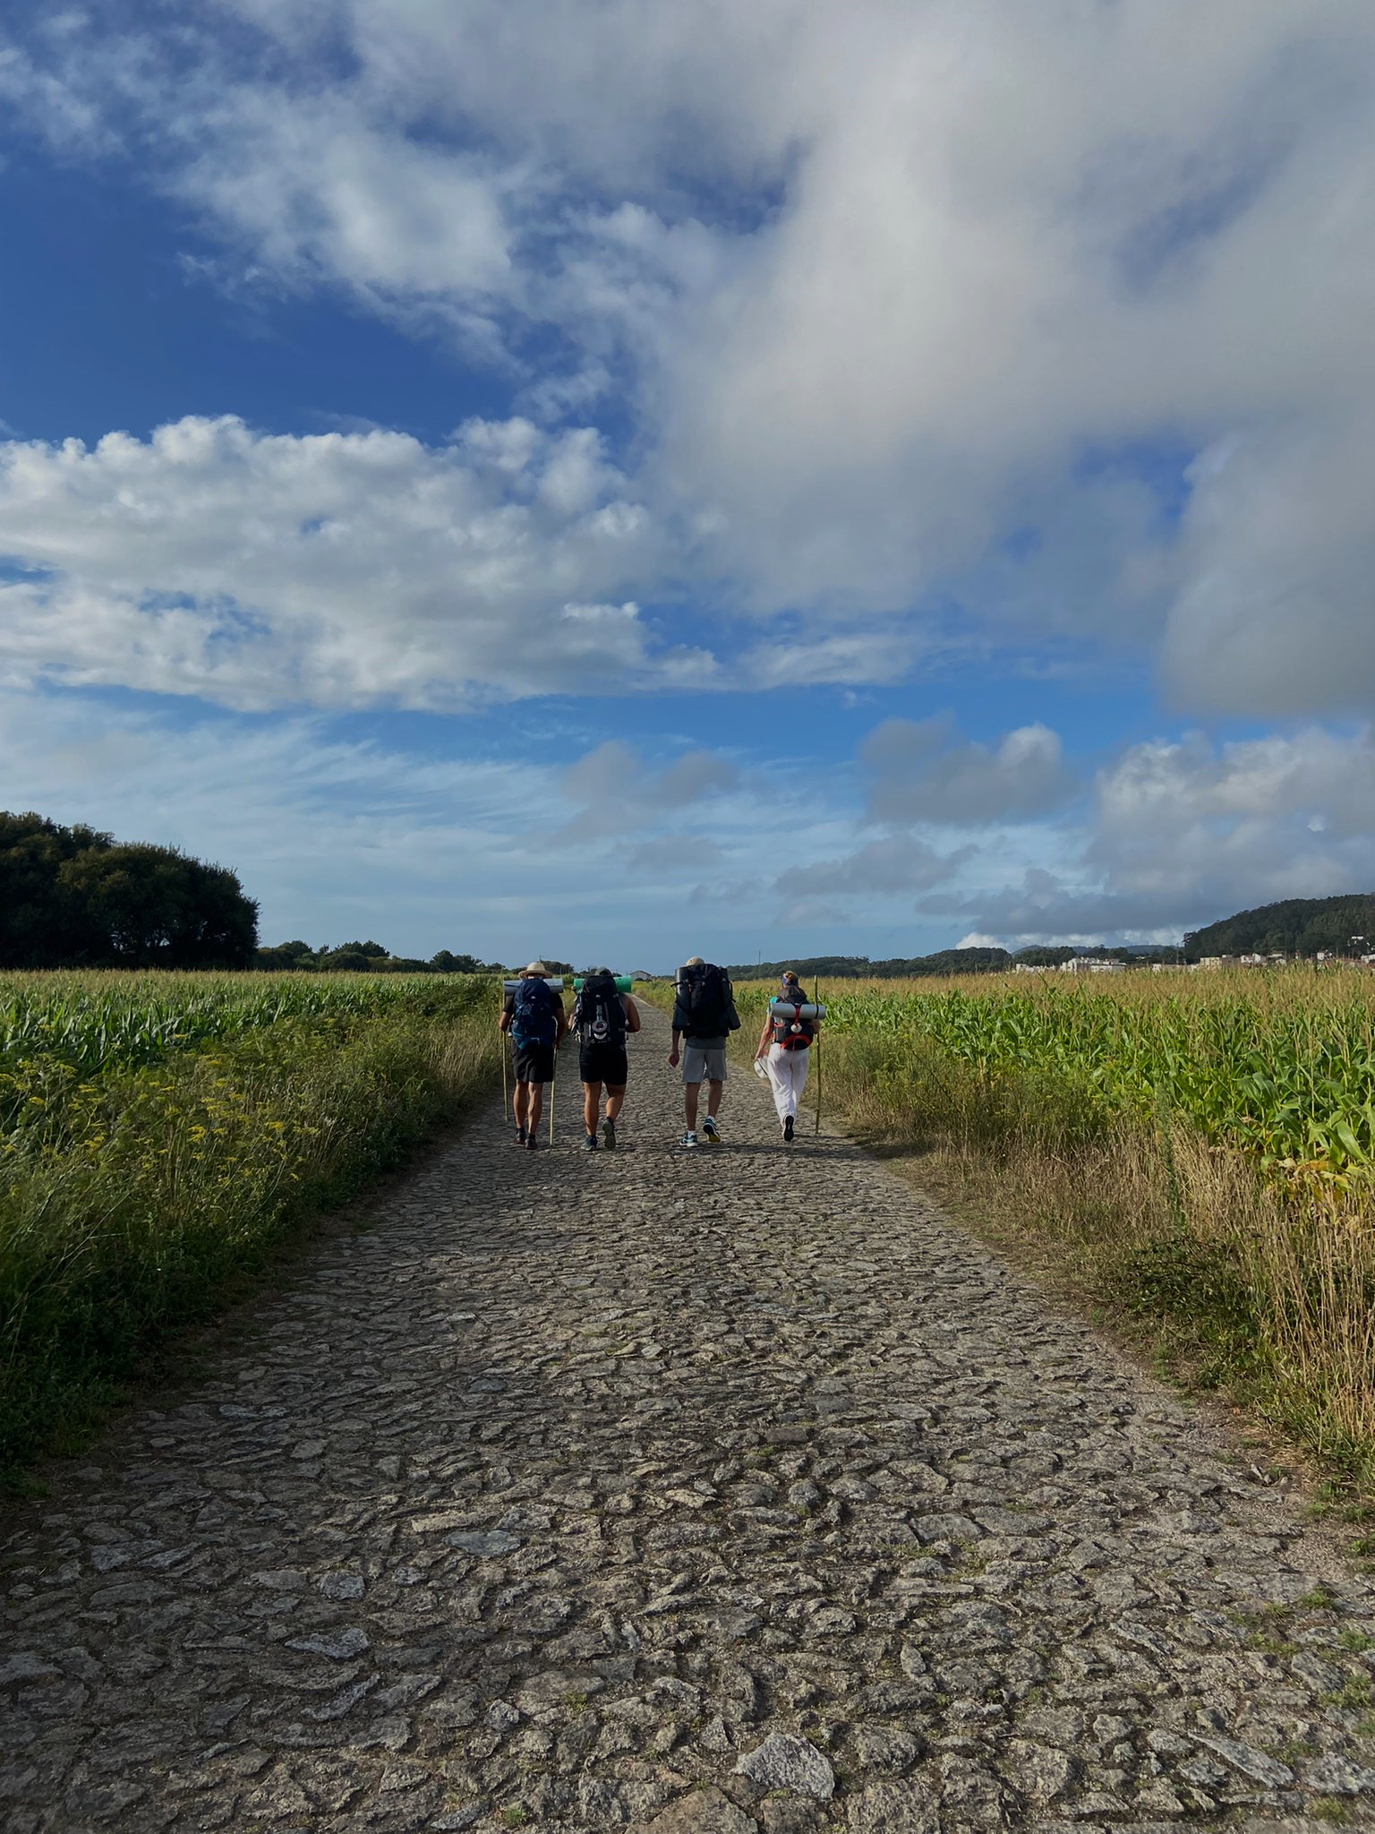
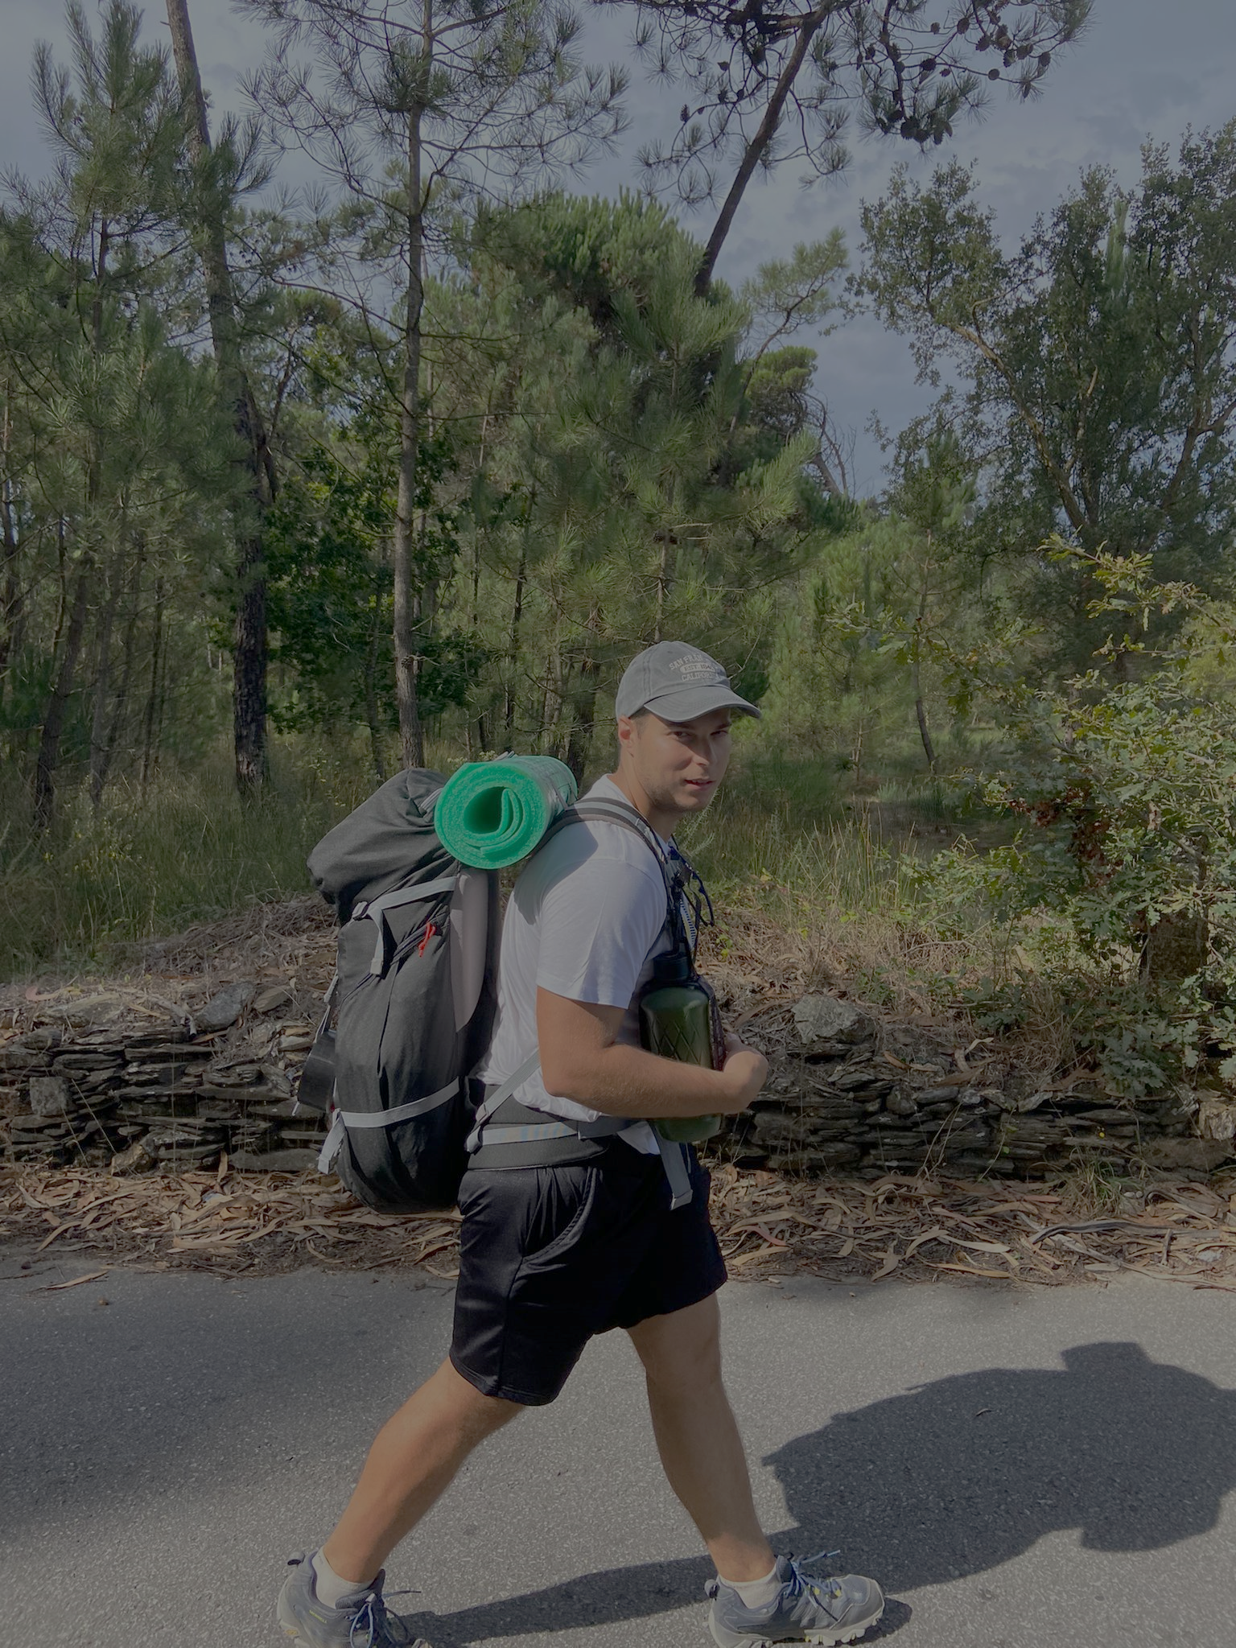
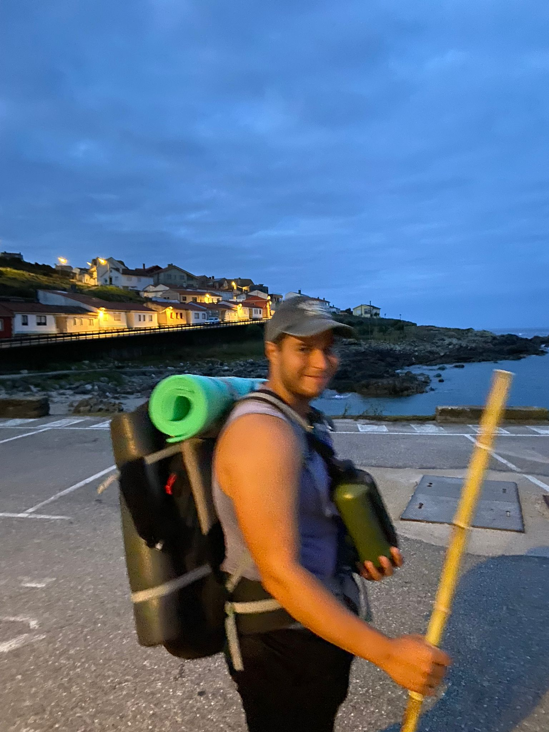
Página de Dicas
Divisão de largura fixa com uma imagem de fundo e o título da página por cima
Dicas para um bom Caminho
Titulo com cor, alinhamento, tipo de fonte, tamanho e margem lateral especifica
Deve preparar-se previamente antes de iniciar o Caminho de Santiago: faça caminhadas nas semanas anteriores, treinos que irá aumentando gradualmente em tempo e dificuldade.
Planeie as etapas e a forma de fazê-las de forma personalizada. Faça com que o Caminho se adapte às suas capacidades físicas e objetivos. Doseie o esforço e siga o seu próprio ritmo. O Caminho não é uma corrida. Tão importante é o itinerário como a meta.
Texto com cor, alinhamento, tipo de fonte e tamanho especifico.
Margens Laterais bem definidas.
Imagem com um tamanho específico. Estado normal com contraste a menos 50%.
Ao passar o rato por cima da imagem esta fica com o contraste normal.
Tabela com células de um certo tamanho, que contém imagens e um texto descritivo na parte de baixo da imagem
A mochila deve-se adaptar ao contorno das costas
Não faça o Caminho de noite

Slide 15
Reajuste
As páginas web e os seus elementos, á exceção da barra lateral serão ajustados, para os seus elementos caberem melhor no tamanho da tela.

